Slide 1
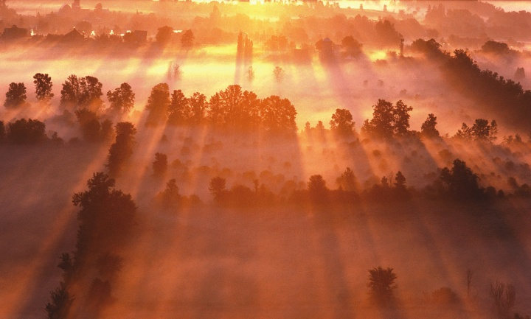
யூத பண்டிகைகள்
இன்றைய இஸ்ரயேலையும் எம்மையும் குறித்து விளங்கிக் கொள்வதற்கான முக்கிய பண்டிகைகள்
கலாநிதி. ரிக் கிரிபித், சிங்கப்பூர் வேதாகமக் கல்லூரி
BibleStudyDownloads.org

Slide 2
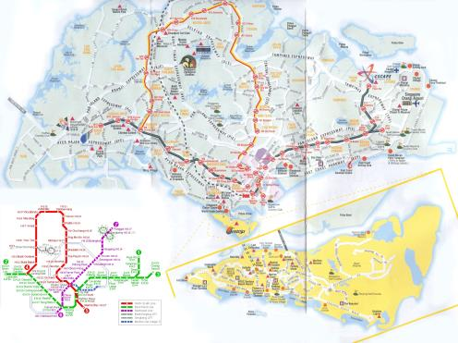
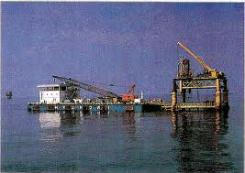
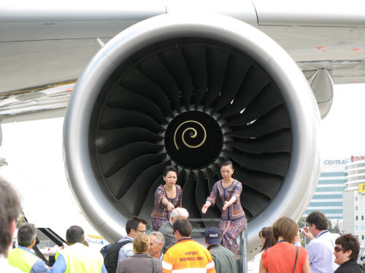

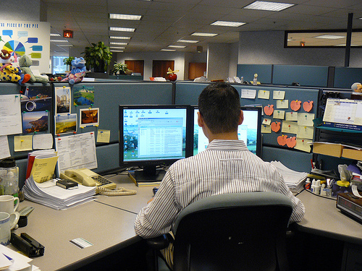
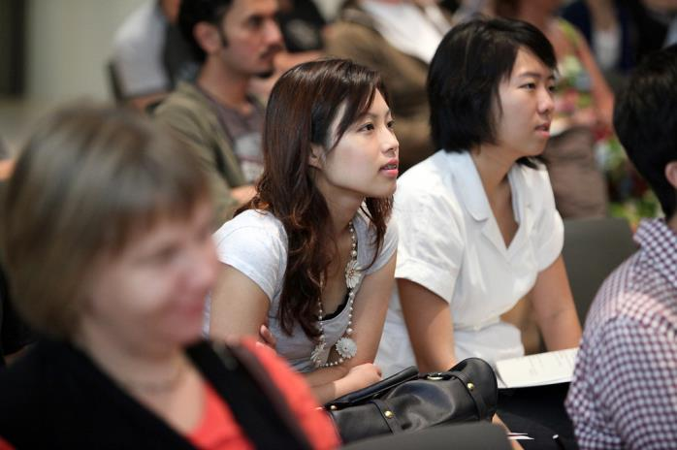



சிங்கப்பூரின் வேலை ஒழுக்கவியல்

Slide 3
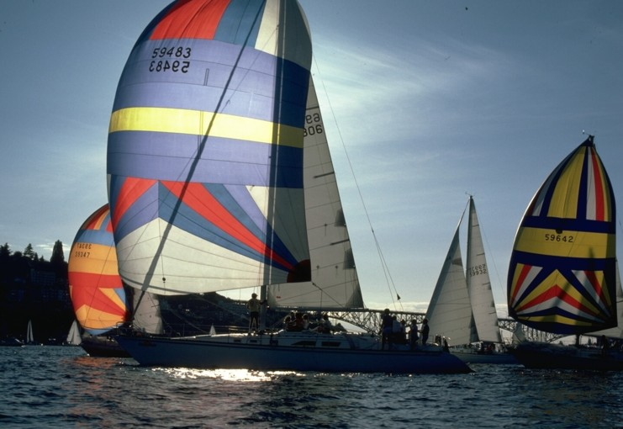
ஓய்வு ஏன் தேவைப்படுகிறது?
179

Slide 4
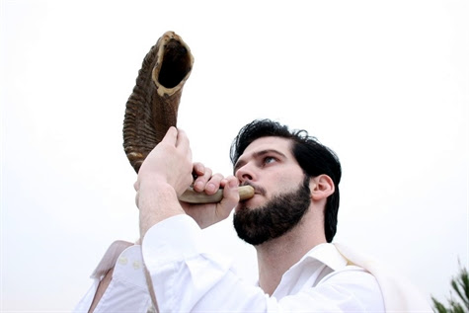
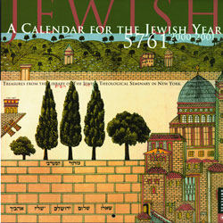
யூத நாட்காட்டி
180
குடியியல்
பரிசுத்தம்
எண்ணிடப்பட்டது

Slide 5

எபிரேய நாட்காட்டி
விடுதலைப் பயண இராப்பொழுது:
இஸ்ரயேல் மக்கள் எகிப்தில் இருக்கும்போதே மோசேக்கும் ஆர்ரோனுக்கும் கடவுள் கூறியது:
2. “இந்த மாதம் உங்களுக்குப் பிரதான மாதம்; இது உங்களுக்கு வருஷத்தின் முதலாம் மாதமாய் இருப்பதாக.”
(யாத்திராகமம். 12:1-2)
180
1 நிசான்
2 இயர்
3 சிவன்
4 டாமுஸ்
5 ஆவ்
6 எலுள்
7 டிஷ்ரி
8 செஸ்வான்
9 கிஸ்லெவ்
10 டெவெட்
11 ஷெவெட்
1 அடார்
மார்ச் - ஏப்பிரல்
பரிசுத்த நாட்காட்டியின் ஆரம்பம்
குடியியல் நாட்காட்டியின் ஆரம்பம்
செப்டெம்பர் - ஒக்டோபர்

Slide 6

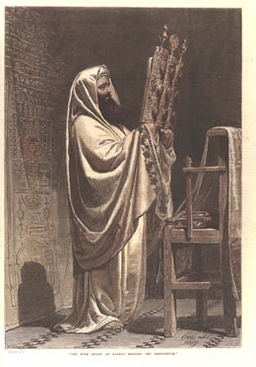
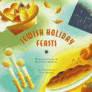
வேதாகம பண்டிகைகள்
181
பழைய ஏற்பாட்டின் பரிசுத்த நாள் பண்டிகைகள்

Slide 7
இஸ்ரயேலின் பண்டிகைகளும் இறுதியியலும் (லேவி. 23)
184
திகதி
காலம்
பண்டிகை
முக்கியத்துவம்
(கடந்த காலம்)
எதன் அடையாளம் (எதிர்காலம்)
வாராந்தம்
ஒரு நாள்
ஓய்வு நாள்*
(ஷபாத்)
நினைவூட்டல்:
• சிருஷ்டிப்பில் தேவனின் ஓய்வு
• எகிப்திலிருந்து விடுதலை
மோசேயின் உடன்படிக்கையின் அடையாளம்
(யாத்திரை. 20, 31; உபாகமம் 5)
ஆயிர வருட ஓய்வு
(எபிரேயர். 4:1-11)
1-14
(நிசான்)
ஒரு நள்
(உன்னதப் பாட்டு வாசிக்கப்படும்)
பஸ்கா*†
(பெசாச்)
ஆட்டுக் குட்டியின் இரத்தத்தினால் எகிப்திலிருந்து மீட்பு (யாத்திராகமம். 12)
ஆட்டிக் குட்டியாக மரித்த இயேசுவின் இரத்தத்தினால் பாவத்திலிருந்து மீட்பு
(1 கொரி. 5:7b)
1-15
இலிருந்து 1-21
(நிசான்)
7 நாட்கள்
புளிப்பில்லா அப்ப பண்டிகை*†
பிரிவு/எகிப்தில் சார்ந்திருப்பதை கைவிட்டு கடவுளைச் சார்ந்திருத்தல்
மீட்கப்பட்டவர்களின் வேறுபிரிக்கப்பட்ட வாழ்வு (1 கொரி. 5:7அ, 8)
1-16 (அறுவடை ஓய்வு நாளுக்கு அடுத்த நாள்)
ஒரு நாள்
முதற்கனிகள்
(பார்லி கதிர் விழா)
கடவுளின் எதிர்காலத்தை எதிர்பார்த்தல்
பொருளாதாரம்
-தானிய அறுவடையின் ஆரம்பம்
கிறிஸ்துவின் உயிர்தெழுதல்
(1 கொரி. 15:20)
3-6
(சிவான்)
ஒரு நாள்
(ரூத்தின் புத்தகம் வாசிக்க்கப்படும்)
பெந்தகோஸ்து†
(ஷவோத்)
(வாரங்கள்)
(அறுவடை)
கடவுளின் கடந்த காலத்திற்காக நன்றி செலுத்துதல்
பொருளாரதாரம்- அறுவடை முடிவு (உபாகமம். 16:9-12)
கிறிஸ்துவின் வருகையின் நிறைவேறுதலாக பரிசுத்தாவியானவரின் வருகை (அப்போஸ்தலர் 2)

Slide 8
இஸ்ரயேலின் பண்டிகைகளும் இறுதியியலும் (லேவி. 23)
184
திகதி
காலம்
பண்டிகை
முக்கியத்துவம் (கடந்த காலத்தில்)
அடையாளம் (எதிர்காலத்தில்)
வசந்தம்- கோடை
பண்டிகைகள்
இல்லை
—
அறுவடையை அனுபவித்தல்
திருச்சபை யுகம்
7-1
(டிஷ்ரி)
1 நாள்
எக்காளங்கள்
(புது வருடம்)
(ரொஷ் ஹ்ஷானா)
பாவநிவாரண நாளில் தேசிய மீட்பு மற்றும் சுத்திகரிப்பிற்கான தயார்ப்படுத்தல்
எடுத்துக் கொள்ளப்படுதல் (1தெச. 4:13f.) வெளிப்படுத்தல் (மத். 24:31)
இராச்சியத்திற்கு தயார்ப்படுத்தல்
7-10
(டிஷ்ரி)
1 நாள்
பாவ நிவாரண நாள் (யொம் கிப்பூர்)
தேசிய மனந்திரும்புதல் மற்றும் மக்களின் பாவங்களிலிருந்து தூய்மை செய்தல் (லேவி. 16)
உபத்திரவத்தின் போது இஸ்ரயேலின் தேசிய மனந்திரும்புதல் (ரோமர். 11:26-27)
7-15
to 7-21
(டிஷ்ரி)
7 நாட்கள்
(பிரசங்கியின் புத்தகம் வாசிக்கப்படும்.)
கூடாரப் பண்டிகை*†
(சுக்கோத்)
( (கூட்டிச் சேர்த்தல்)
ஆபிரகாமுடனான உடன்படிக்கையின் நிறைவேறிய எதிர்பார்ப்பு (நெகேமியா. 8)
ஆபிரகாமின் உடன்படிக்கையின் உண்மை நிறைவேற்றம் (மத். 17:4)
7-22
(டிஷ்ரி)
1நாள்
ஷெமினி அட்சரேட்
(சிம்சத் தோரா)
“ஒன்று கூடலின் 8ஆம் நாள்" “தோராவில் மகிழ்தல்"

Slide 9
இஸ்ரயேலின் பண்டிகைகளும் இறுதியியலும் (லேவி. 23)
184
திகதி
காலம்
பண்டிகை
முகியத்துவம்
(கடந்த காலம்)
அடையாளம் (எதிர்காலம்)
பின்வரும் பண்டிகை நாட்கள் வேதாகமத்தில் கட்டளையிடப்படவில்லை. அவற்றுக்கான எதிர்கால அடையாளத்தின் முக்கியத்துவமும் இல்லை:
5-9
(ஆவ்)
1 நாள்
(புலம்பல் வாசிக்கப்படும்.)
ஆவ் மாதத்தின் 9ஆந் திகதி
(டிஷபிஅப்)
எருசலேமின் அழிவு:
586 கிமு & கிபி 70
மக்கபேயன் யூதாசினால் கிமு 164ல் நாடு பாதுகாக்கப்படல் (யோவான் 10:22)
எதிர் காலத்தின் அடையாளம் என்ற இந்தப் பகுதி இஸ்ரயேலின் வருடாந்த பண்டிகைகளானது அவர்கள் ஒரு தேசமாக அனுபவித்தவித்தவற்றின் ஒழுங்கை பிரதிபலிப்பதைக் காட்டுகிறது.
9-25
(கிஸ்லெவ்)
1 நாள்
+ மேலும் 7நாட்கள் மெழுகுவர்த்திகளை எரித்தல்
ஹணுகா
(அர்ப்பணிப்பு)
(தீபங்கள்)
(ஒளியூட்டுதல்)
(மக்கபேயர்கள்)
12-14/15
(அடார்)
2 நாட்கள்
(எஸ்தர் புத்தகத்தை வாசித்தல்)
பூரிம்
(Lots)
எஸ்தரினால் நாடு பாதுகாக்கப்படுதல் (9:21)

Slide 10
பண்டிகைகள் இஸ்ராயேலின் சரித்திரத்தை பின்னோக்கிப் பார்ப்பதாக இருக்கின்றது
180
1நிசான்
2 இயார்
3 சிவன்
4 டாமுஸ்
5 ஆவ்
6 ஏலுள்
7 டிஷ்ரி
8 செஷ்வன்
9 கிஸ்லெவ்
10 டேவேட்
11 ஷெவேட்
12 அடார்
பஸ்கா
புளிப்பில்லா அப்பம்
முதற்கனிகள்
பெந்தகோஸ்தே
கூடாரப் பண்டிகை
பாவ நிவாரண நாள்
எக்காளங்கள்
3 யாத்திரை பண்டிகைகள்

Slide 11
பண்டிகைகளும் தீர்க்கதரிசனமாக
இஸ்ரவேலின் எதிர்காலத்தை எதிர்நோக்குகின்றன
180
1நிசான்
2 இயர்
3 சிவன்
4 டாமுஸ்
5 ஆவ்
6 ஏலுள்
7 டிஷ்ரி
8 செஸ்வன்
9 கிஸ்லவ்
10 டேவேட்
11 ஷேவேட்
12 அடார்
பஸ்கா
மீட்பு
புளிப்பில்லா அப்பம்
பிரிவு
முதற்கனிகள்
உயிர்த்தெழுதல்
பெந்தகோஸ்தே
பரிசுத்தாவி
இராச்சியம்
கூடாரப் பண்டிகை
மனந்திரும்புதல்
பாவ நிவாரண நாள்
எடுத்துக் கொள்ளப்படுதல்
எக்காளங்கள்
3 யாத்திரை பண்டிகைகள்

Slide 12
I. கடவுளுடனான பரிசுத்த நடையைக் காப்பதற்காக இஸ்ரயேல் ஓய்வை அனுசரித்தது.
180
கடவுளின் ஆசீர்வாதங்களை நினைவுகூறுமுகமாக யூதர்கள் யாவரும் மூன்று பண்டிகைகளுக்கு வருடந்தோறும் சமூகமளித்தனர். (யாத்திராகமம். 23:14-19).

Slide 13
பஸ்கா யாத்திரை பண்டிகை #1
180
1நிசான்
2 இயர்
3 சிவன்
4 டாமுஸ்
5 ஆவ்
6 ஏலுள்
7 டிஷ்ரி
8 செஷ்வன்
9 கிஸ்லெவ்
10 டேவேட்
11 ஷெவேட்
12 அடார்
பஸ்கா
மீட்பு
புளிப்பில்லா அப்பம்
பிரிவு
முதற்கனிகள்
உயிர்த்தெழுதல்
3 யாத்திரை பண்டிகைகள்

Slide 14
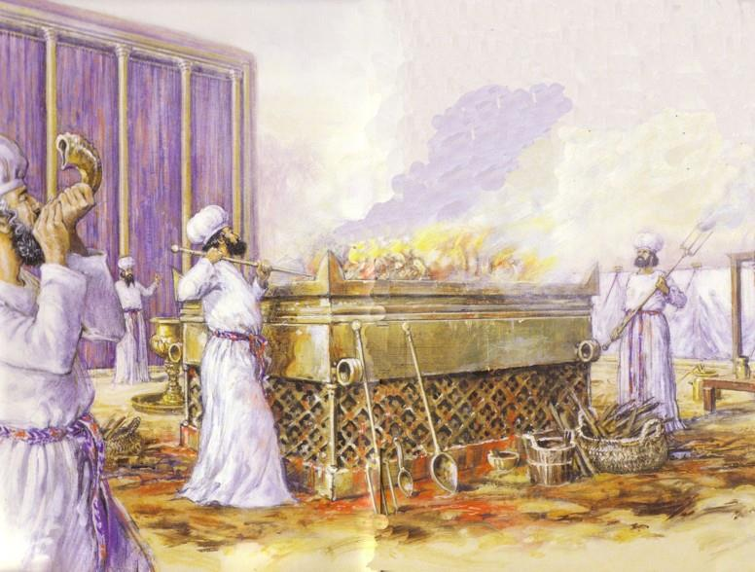
யூதர்கள் பெரும்பாலும் சர்வாங்க தகன பலிகளைச் செலுத்தினர்

Slide 15

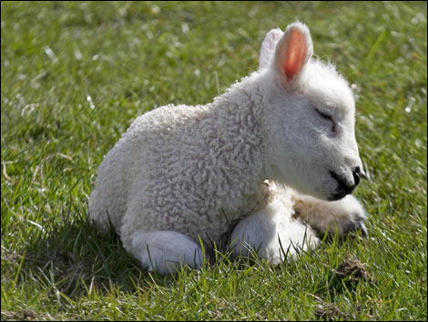
பஸ்கா ஆட்டுக்குட்டி
"…இந்த மாதம் பத்தாம் தேதியில் வீட்டுத் தலைவர்கள், வீட்டுக்கு ஒரு ஆட்டுக்குட்டியாக, ஒவ்வொருவரும் ஒவ்வொரு ஆட்டுக்குட்டியைத் தெரிந்துகொள்ளக்கடவர்கள்” (யாத்திரையாகமம் 12:3)

Slide 16

பஸ்காவின் மூலம் பாதுகாப்பு
நீங்கள் இருக்கும் வீடுகளில் அந்த இரத்தம் உங்களுக்காக அடையாளமாய் இருக்கும்; அந்த இரத்தத்தை நான் கண்டு, உங்களைக் கடந்துபோவேன்; நான் எகிப்து தேசத்தை அழிக்கும் போது, அழிக்கும் வாதை உங்களுக்குளே வராதிருக்கும்
யாத்திரையாகம்ம் 12:13

Slide 17
விசுவாசத்தின் அடையாளம்
விசுவாசத்தினாலே, முதற்பேறானவைகளைச் சங்கரிக்கிறவன் இஸ்ரவேலரைத் தொடாதபடிக்கு, அவன் பஸ்காவையும் இரத்தம் பூசுதலாகிய நியமத்தையும் ஆசரித்தான்.
எபிரேயர் 11:28

Slide 18
ஆட்டுக்குட்டி அடையாளப்படுத்தப்படல்
மறுநாளிலே யோவான் இயேசுவைத் தன்னிடத்தில் வரக்கண்டு: இதோ, உலகத்தின் பாவத்தைச் சுமந்துதீர்க்கிற தேவ ஆட்டுக்குட்டி.
யோவான் 1:29

Slide 19
சிலுவை அடையாளப்படுத்தப்படல்
ஏனெனில் நம்முடைய பஸ்காவாகிய கிறிஸ்து நமக்காக பலியிடப்பட்டிருக்கிறாரே.
1 கொரிந்தியர் 5:7

Slide 20

ஆட்டுக்குட்டியானவரை விசுவாசித்தல்

Slide 21

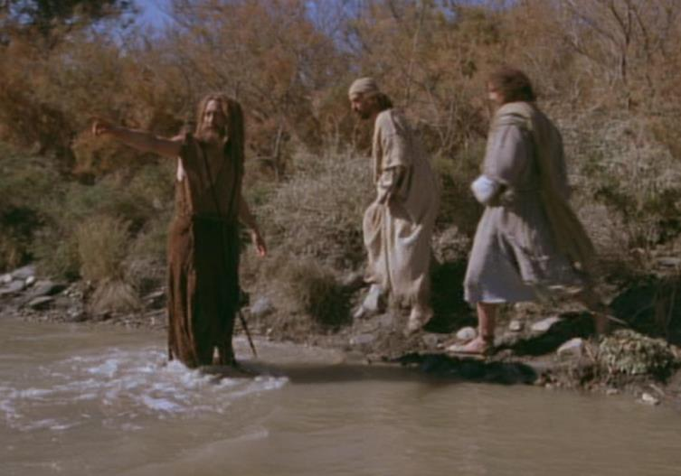
பஸ்கா ஆட்டுக்குட்டி
"இதோ, உலகத்தின் பாவத்தைச் சுமந்துதீர்க்கிற தேவ ஆட்டுக்குட்டி”.
(யோவான் 1:29)

Slide 22

“இது எனது சரீரம்…"

Slide 23

இரத்தம் பூசப்பட்ட வாசல் நிலைகளைக் கொண்ட வீடுகளை சங்காகம் பண்ணுகிற தூதன் கடந்து சென்றான்.

Slide 24
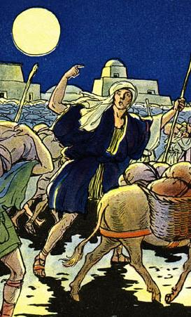
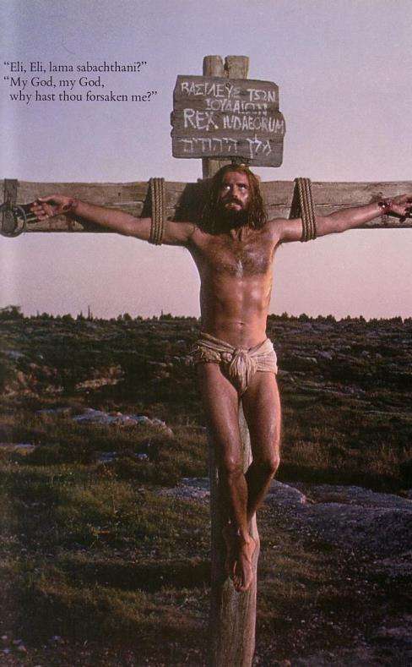
பொதுவான கருத்து
பழைய ஏற்பாட்டில் யாத்திராகமம் போல…
புதிய ஏற்பாட்டில் சிலுவை
மீட்பு

Slide 25
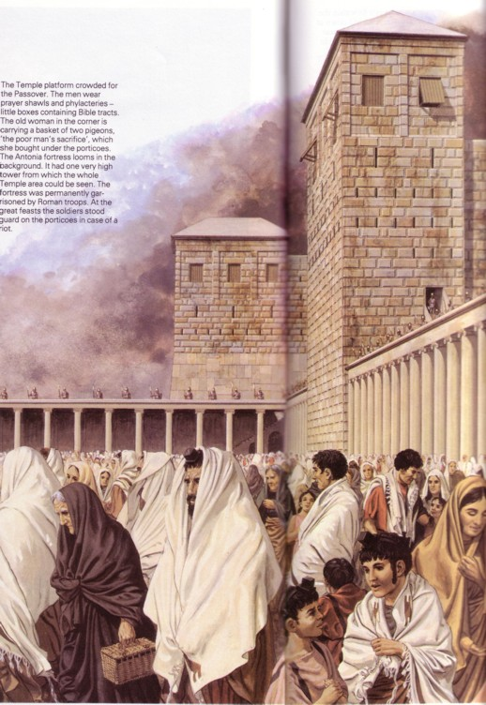

புதிய ஏற்பாட்டின் பஸ்கா பண்டிகையின் போது 100,000! யூதர்கள் தேவாலயத்தைத் தரிசிப்பர்

Slide 26
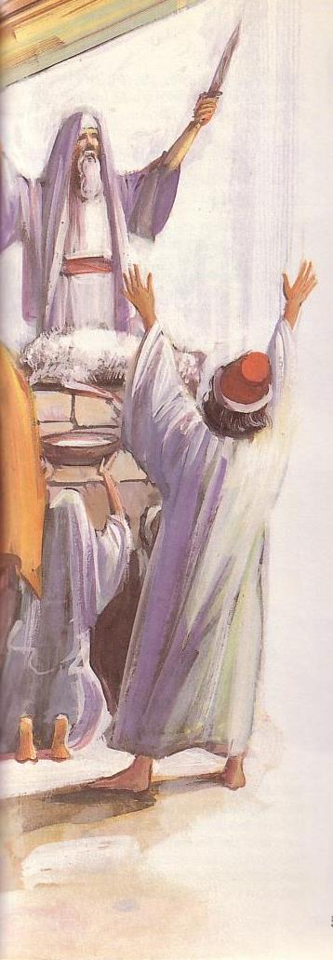
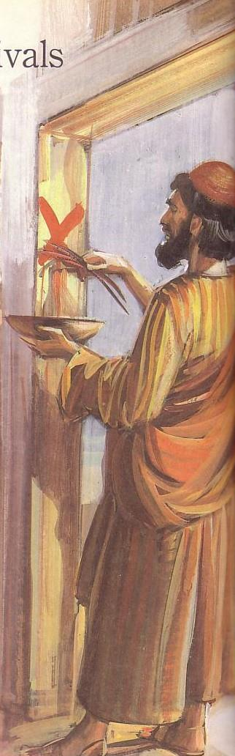
கடந்த காலத்தில் பஸ்காவின் முக்கியத்துவம்
184

Slide 27
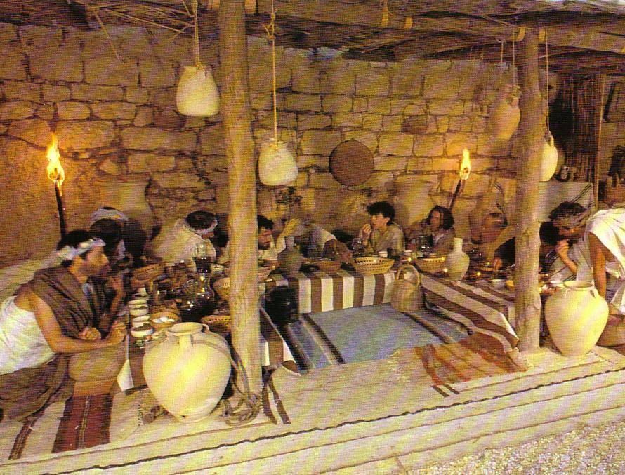
இயேசுவின் பஸ்காவிருந்தில் அம்ர்ந்திருந்த விதம்

Slide 28
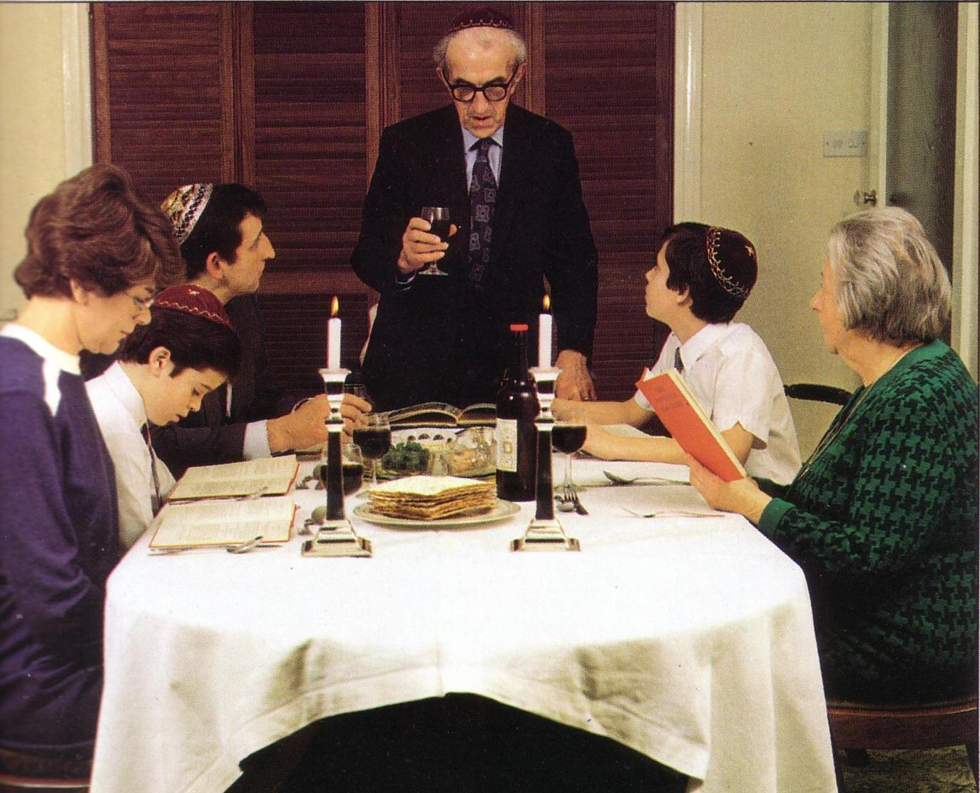
நவீன பஸ்கா

Slide 29
பஸ்கா யாத்திரை விருந்து #1
180
1 நிசான்
2 இயர்
3 சிவன்
4 டாமுஸ்
5 ஆவ்
6 எலுள்
7 டிஷ்ரி
8 செஷ்வன்
9 கிஸ்லெவ்
10 டெவெட்
11 ஷெவெட்
12 அடார்
பஸ்கா
மீட்பு
புளிப்பில்லா அப்பம்
பிரிவு
3 யாத்திரை பண்டிகைகள்

Slide 30

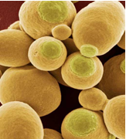

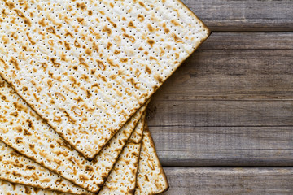
புளிபில்லா அப்பப்பண்டிகை
184
Notes:
www.stephenwilliamson.com/ Hobbies/bakin.htm (Yeast bloom)

Slide 31
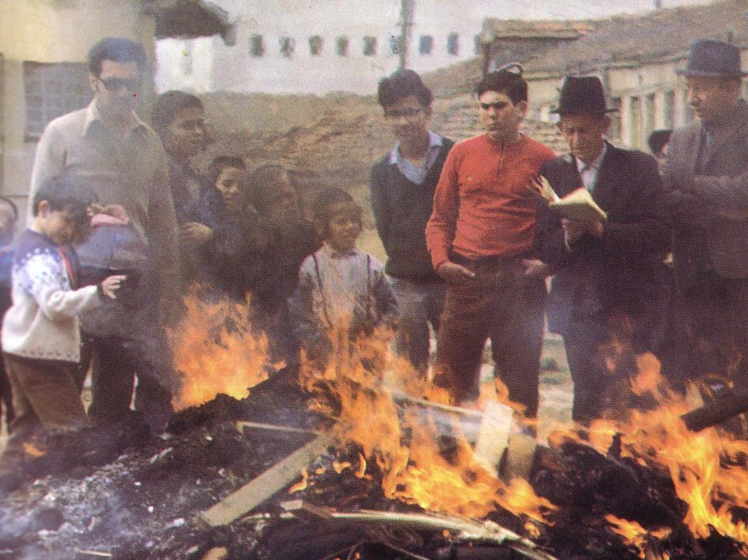
“புளித்த மாவனைத்தும் சுட்டெரிக்கப்படுதல் வேண்டும்!"

Slide 32
பஸ்கா யாத்திரை விருந்து #1
180
1 நிசான்
2 இயர்
3 சிவன்
4 டாமுஸ்
5 ஆவ்
6 எலுள்
7 டிஷ்ரி
8 செஸ்வான்
9 கிஸ்லெவ்
10 டெவெட்
11 ஷெவ்வெட்
12 அடார்
பஸ்கா
மீட்பு
புளிப்பில்லா அப்பம்
பிரிவு
முதற்கனி
உயிர்ப்பு
3 யாத்திரை பண்டிகைகள்

Slide 33
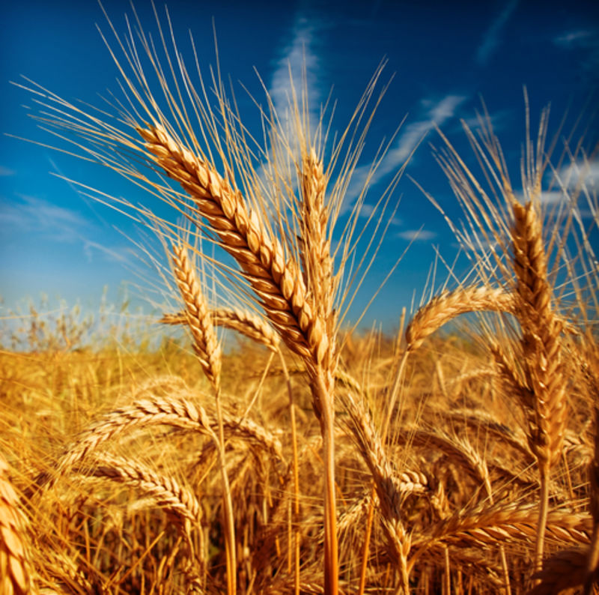
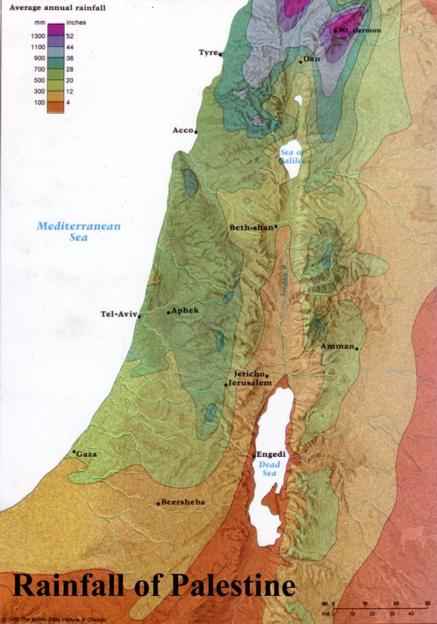
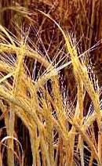
முதற்கனிகள்: முதற் கதிர்களின் கட்டை ஒப்படைத்தல்
184
இஸ்ரவேலின் வடக்கில் அறுவடை
இஸ்ரயேலுக்குக் கொண்டுவரப்படுதல்

Slide 34
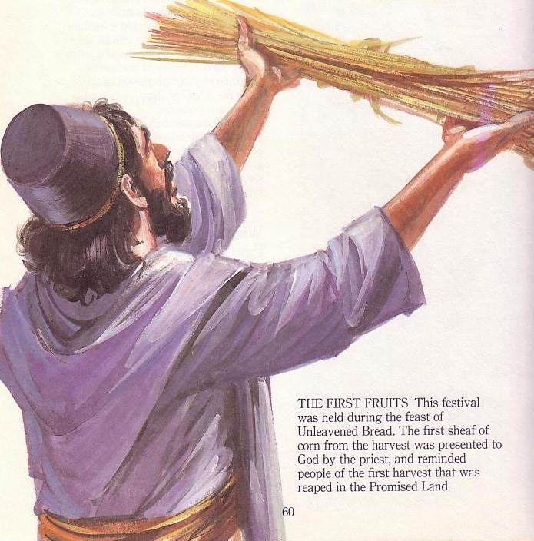
முதற்கனிகள்
தேவாலயம்
காணிக்கை
184
இஸ்ரயேலின் வட எல்லையில் அறுவடை
எருசலேமுக்குக் கொண்டுவருதல்
கடவுள் முன்னிலையில் அசைத்தல்

Slide 35

ஒரு தீர்க்கதரிசன வார இறுதி
வியாழன்
வெள்ளி
சனி
ஞாயிறு
கலிலேயன்
பஸ்கா
புளிப்பில்லா அப்பம்
முதற்கனிகள்
யூதேயன்
பஸ்கா
புளிப்பில்லா அப்பம்
முதற்கனிகள்
கடைசி இராபோசனம்
சிலுவையில் அறைதல்
உயிர்த்தெழுதல்
Notes:
Leviticus 23 gives the order of three key feasts of Israel: • Passover, • Unleavened Bread, and • Firstfruits.
• But how could Jesus have Passover Thursday night but then die at 3 PM the next day on Friday when the Passover lambs were being slaughtered? And why did the Jewish leaders want the bodies off the cross quickly as Passover was approaching when Jesus had already celebrated Passover the night before?
• The answer is that Galilean Jews celebrated Passover the day before • Judean Jews. Since his disciples were Galileans, Jesus naturally celebrated on their timetable.
The Feast of Unleavened Bread always began the day after Passover (Lev 23:5-6). Then Firstfruits followed sometime later on the first Sabbath after the first crops began to ripen (Lev 23:11). It indicated that millions of additional sheafs would follow until the entire harvest came in at Pentecost. In AD 33, these three celebrations occurred one after another on three consecutive days!
The significance is astonishing. • Christ predicted his death at the Last Supper Thursday night. • Then Jesus died on the Judean Passover • so that believers can live a life without yeast (Unleavened Bread), • which immediately followed with his resurrection on Firstfruits as he is the first and only human ever to obtain a glorified body as an installment for millions more to follow (1 Cor 15:20)!

Slide 36
பஸ்கா யாத்திரை பண்டிகை #2
180
1 நிசான்
2 இயர்
3 சிவன்
4 டாமுஸ்
5 ஆவ்
6 எலுள்
7 டிஷ்ரி
8 செஸ்வன்
9 கிஸ்லெவ்
10 டெவெட்
11 ஷெவெட்
12 அடார்
பஸ்கா
மீட்பு
புளிப்பில்லா அப்பம்
பிரிவு
முதற்கனிகள்
உயிர்த்தெழுதல்
பரிசுத்தாவி
பெந்தகொஸ்தே
3 யாத்திரை பண்டிகைகள்

Slide 37
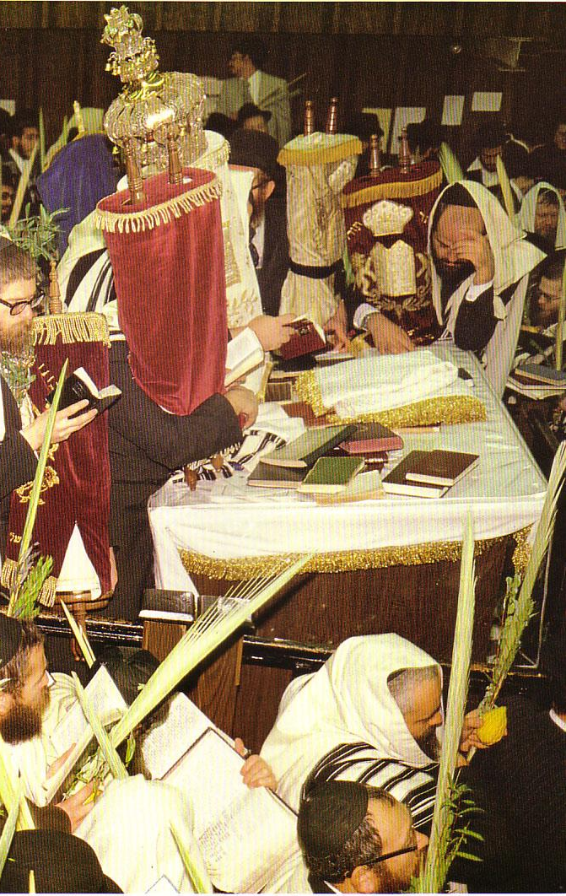

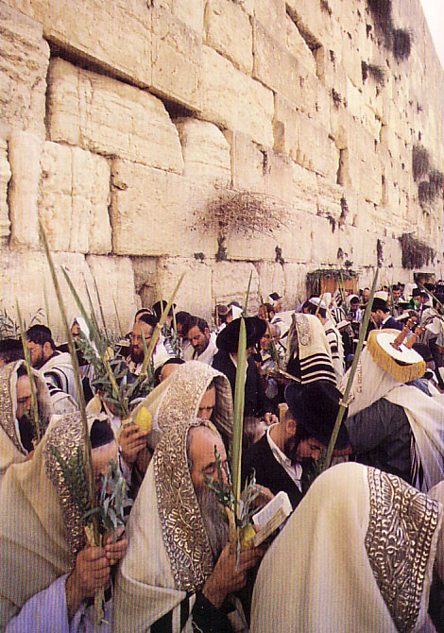
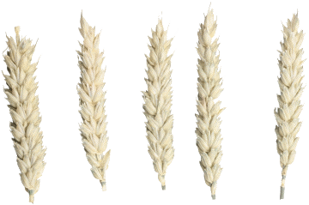
கோதுமை அறுவடைக் கொண்டாட்டம்

Slide 38
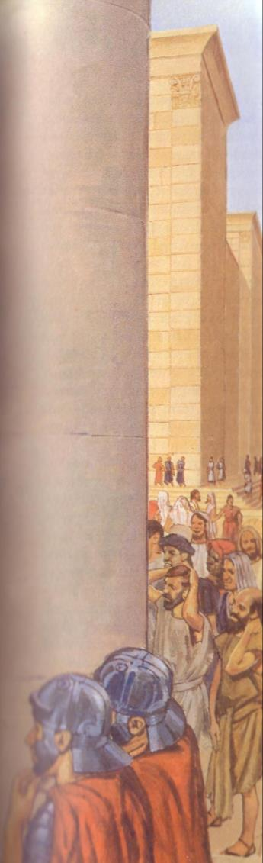
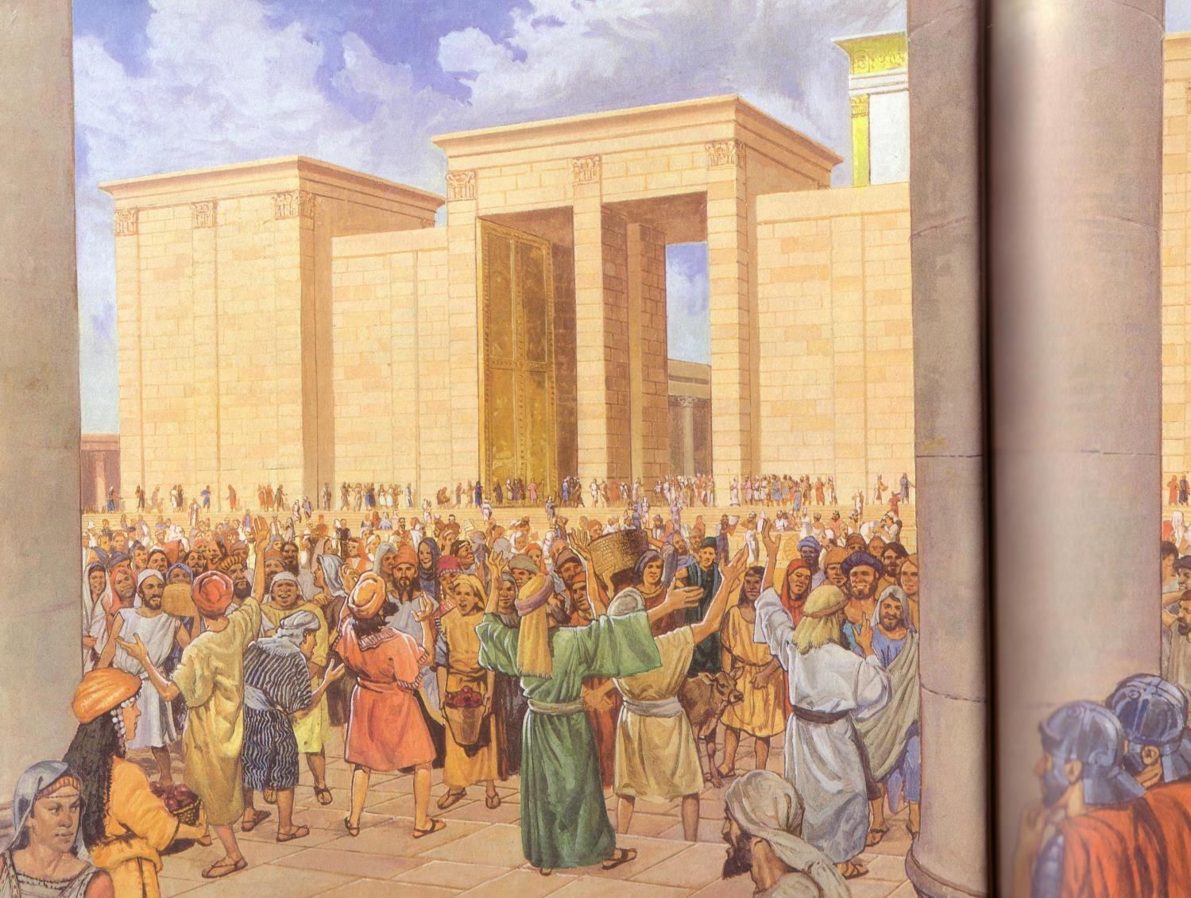
அப்போஸ்தலர் தாம் அறிந்திராத மொழிகளிலே கடவுளைத் துதித்தனர் (அப்போஸ்தலர் 2)

Slide 39
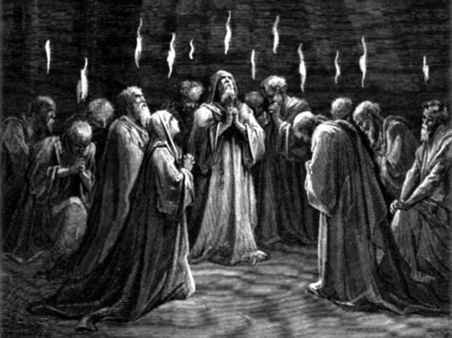
ஆவியானவர் பெந்தெகொஸ்தே நாளில் வந்தார் (அப்போஸ்தலர் 2)

Slide 40
லேவியராகமம் 23 பண்டிகைகள்
180
1 நிசான்
2 இயர்
3 சிவன்
4 டாமுஸ்
5 ஆவ்
6 எலுள்l
7 டிஷ்ரி
8 செஸ்வன்
9 கிஷ்லெவ்
10 டெவேட்
11 ஷெவெட்
12 அடார்r
பஸ்கா
மீட்பு
புளிப்பிள்ளா அப்பம்
பிரிவு
முதற்கனிகள்
உயிர்ப்பு
பெந்தெகொஸ்தே
ஆவியானவர்
எடுத்துக் கொள்ளப்படுதல்
எக்காளங்கள்
3 யாத்திரை பண்டிகைகள்

Slide 41
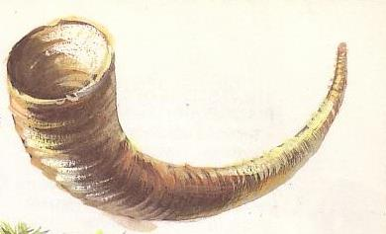
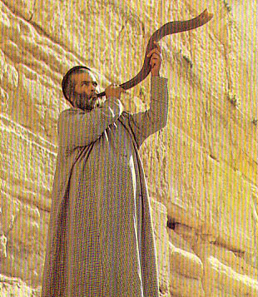
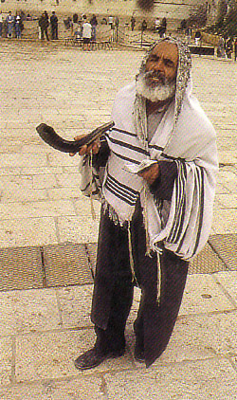
ரொஷ் ஹஷானா (புது வருடம்)
184
Notes:
http://images.google.com/imgres?imgurl=www.rigal.freeserve.co.uk/jewish/calendar/calenda2a.gif&imgrefurl=http://www.rigal.freeserve.co.uk/jewish/calendar/jcalendar2.htm&h=398&w=477&prev=/images%3Fq%3DJewish%2BCalendar%2BDiagram%26svnum%3D10%26hl%3Den%26lr%3D%26ie%3DUTF-8%26oe%3DUTF-8

Slide 42
லேவியராகமம் 23 பண்டிகைகள்
180
1 நிசான்
2 இயர்
3 சிவன்
4 டாமுஸ்
5 ஆவ்
6 எலுள்
7 டிஷ்ரி
8 செஸ்வன்
9 கிஸ்லெவ்
10 டெவெட்
11 ஷெவெட்
12 அடார்
பஸ்கா
மீட்பு
புளிப்பில்லா அப்பம்
பிரிவு
முதற்கனிகள்
உயிர்த்தெழுதல்
பரிசுத்தாவி
பெந்தெகொஸ்தே
பாவநிவாரண நாள்
மனந்திரும்புதல்
எடுத்துக்கொள்ளப்படுதல்
எக்காளங்கள்
3 யாத்திரை பண்டிகைகள்

Slide 43
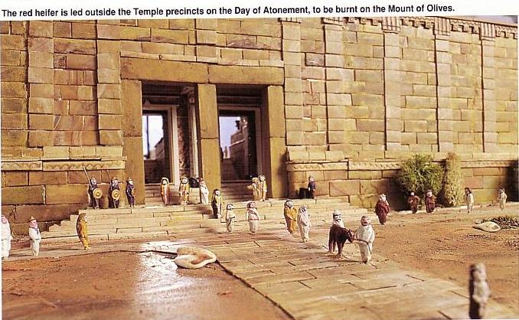
யொம் கிப்பூர்: பாவ நிவாரண நாள்
184
சிவப்புக் கிடாரியானது பாவ நிவாரண நாளில் எரிக்கப்படுவதற்காக தேவாலயத்திலிருந்து ஒலிவ மலைக்கு அனுப்பப்படும்

Slide 44
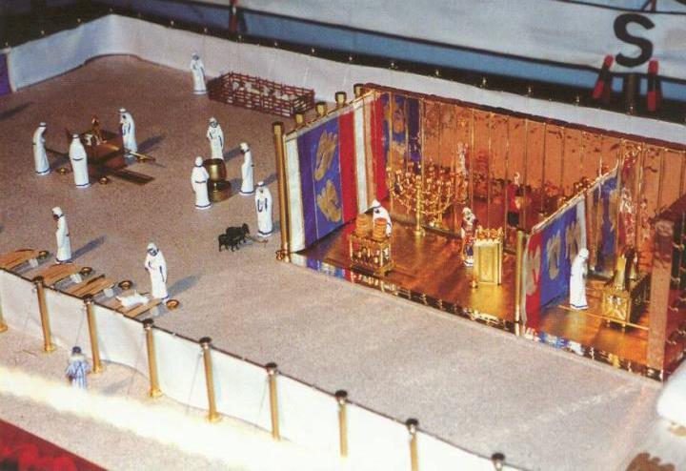
பாவ நிவாரண நாள் (லேவி. 16:29-34)
வெளிப்பிரகாரம்
பரிசுத்த ஸ்தலம்
மகா பரிசுத்த ஸ்தலம்

Slide 45
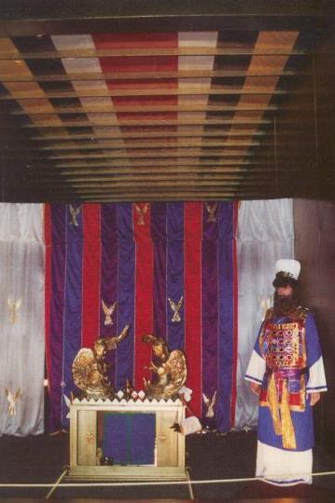
பாவ நிவாரண நாள்
ஆசாரியரின் ஆயத்தம்
ஆசாரியரின் பாவ நிவாரண பலி
மக்களின் பாவ நிவாரண பலி
பலிக்கடா
சுத்திகரிப்பு
லேவியராகமம் 16:29-34

Slide 46
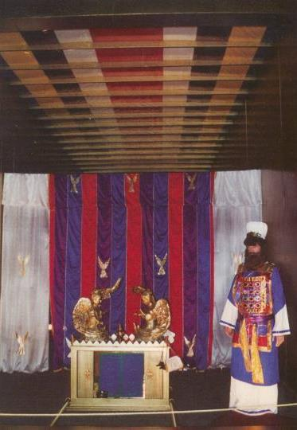
பாவ நிவாரண நாளின் அடையாளம்
கிறிஸ்துவானவர் வரப்போகிற நன்மைகளுக்குரிய பிரதான ஆசாரியராய் வெளிப்பட்டு, கையினால் செய்யப்பட்டதாகிய இந்தச் சிருஷ்டிசம்பந்தமான கூடாரத்தின் வழியாக அல்ல, பெரிதும் உத்தமமுமான கூடாரத்தின் வழியாகவும்,
எபிரேயர் 9:11

Slide 47
அனைவருக்காகவும் ஒரேயொரு முறை தனது சொந்த இரத்தத்தினால்!
வெள்ளாட்டுக்கடா, இளங்காளை இவைகளுடைய இரத்தத்தினாலே அல்ல, தம்முடைய சொந்த இரத்தத்தினாலும் ஒரேதரம் மகா பரிசுத்த ஸ்தலத்திலே பிரவேசித்து, நித்திய மீட்பை உண்டுபண்ணினார்.
எபிரேயர் 9:12

Slide 48
வேறு எந்த பரிகாரமும் தேவையில்லை
பிரதான ஆசாரியன் அந்நிய இரத்தத்தோடே வருஷந்தோறும் பரிசுத்த ஸ்தலத்துக்குள் பிரவேசிக்கிறதுபோல, அவர் அநேகந்தரம் தம்மைப் பலியிடும்படிக்குப் பிரவேசிக்கவில்லை.
எபிரேயர் 9:25

Slide 49
பாவம் அகற்றப்பட்டது (மறைக்கப்படவில்லை)
அப்படியிருந்ததானால், உலகமுண்டானது முதற்கொண்டு அவர் அநேகந்தரம் பாடுபடவேண்டியதாயிருக்குமே; அப்படியல்ல, அவர் தம்மைத்தாமே பலியிடுகிறதினாலே பாவங்களை நீக்கும்பொருட்டாக இந்தக் கடைசிக்காலத்தில் ஒரேதரம் வெளிப்பட்டார்
எபிரேயர் 9:26

Slide 50
பரிசுத்த ஸ்தலத்தில் ஓர் ஆசனம்?
இவரோ, பாவங்களுக்காக ஒரே பலியைச் செலுத்தி, என்றென்றைக்கும் தேவனுடைய வலதுபாரிசத்தில் உட்கார்ந்து,
எபிரேயர் 10:12

Slide 51
கூடார யாத்திரைப்
பண்டிகை #3
180
1 நிசான்
2 இயர்
3 சிவன்
4 டாமுஸ்
5 ஆவ்
6 எலுள்
7 டிஷ்ரிi
8 செஸ்வன்
9 கிஸ்லெவ்
10 டேவெட்
11 ஷெவெட்
12 அடார்
பஸ்கா
மீட்பு
புளிப்பிலா அப்பம்
பிரிவு
முதற்கனிகள்
உயிர்த்தெழுதல்
பெந்தெகொஸ்தெ
பரிசுத்தாவி
கூடாரப் பன்டிகை
மனந்திரும்புதல்
பாவநிவாரண நாள்
எடுத்துக்கொள்ளப்படுதல்
எக்காளங்கள்
3 யாத்திரை பண்டிகைகள்

Slide 52
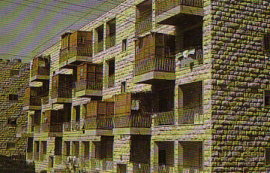




கூடாரப் பண்டிகை
184
லேவியராகமம் 23:42-43 "நான் இஸ்ரவேல் புத்திரரை எகிப்து தேசத்திலிருந்து புறப்படப்பண்ணினபோது, அவர்களைக் கூடாரங்களில் குடியிருக்கப்பண்ணினதை உங்கள் சந்ததியார் அறியும்படிக்கு,
ஏழுநாள் கூடாரங்களில் குடியிருக்கக்கடவீர்கள்; இஸ்ரவேலில் பிறந்தவர்கள் எல்லாரும் கூடாரங்களில் வாசம்பண்ணவேண்டும்; நான் உங்கள் தேவனாகிய கர்த்தர் என்று சொல் என்றார்.."
கூடாரங்கள்

Slide 53
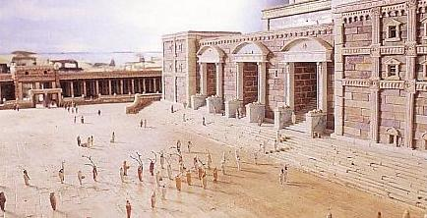
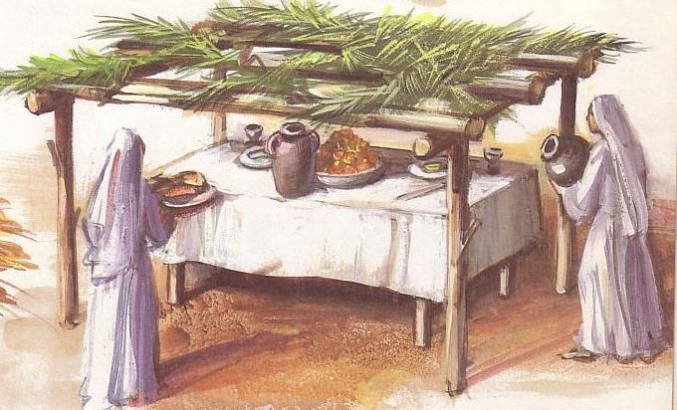
கூடாரப் பண்டிகை
184
உபாகமம் 16:13
"நீ உன் களத்தின் பலனையும் உன் ஆலையின் பலனையும் சேர்த்தபின்பு, கூடாரப்பண்டிகையை ஏழுநாள் ஆசரித்து."

Slide 54

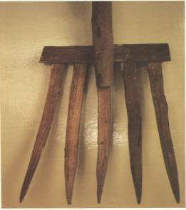
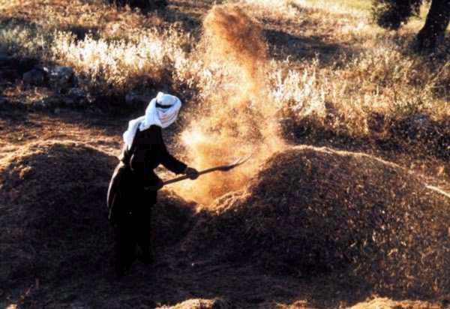
கூடாரங்கள் = இறுதி அறுவடை
184
தூற்றுதல் = கிறிஸ்து பூமிக்குத் திரும்பும் போது நிகழக்கூடிய நிகழ்வுகள்:
தேசங்கள் நியாயந் தீர்க்கப்படுதல் (மத். 13:30, 39; வெளி. 14:15)
மறுரூபமாதல் = தொடரப் போகும் இராச்சியம் (மத். 17:4)

Slide 55
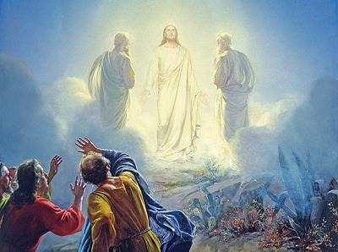
மறுரூபமடைதல் = கூடாரங்கள்= இராச்சியம்
(மத். 17:4)

Slide 56
கூடார யாத்திரை பண்டிகை #3
180
1 நிசான்
2 இயர்
3 சிவன்
4 டாமுஸ்
5 ஆவ்
6 எலுள்
7 டிஷ்ரி
8 Cheshvan
9 கிஸ்லெவ்
10 டெவேட்
11 ஷெவேட்
12 Adar
பஸ்கா
மீட்பு
புளிப்பில்லா அப்பம்
பிரிவு
முதற்கனிகள்
உயிர்த்தெழுதல்
பெந்தெகொஸ்தே
பரிசுத்தாவி
இராச்சியம்
கூடாரப் பண்டிகை
மனந்திரும்புதல்
பாவ நிவாரண நாள்
எடுத்துக் கொள்ளப்படுதல்
எக்காளங்கள்
3 யாத்திரை பண்டிகை

Slide 57


இஸ்ரயேலின் பண்டிகைகள் பற்றிய சுருக்கம்
183
பெரும்பாலும் இரண்டு மாதங்களுக்குள் உள்ளடக்கமுடியும்
மகிழ்ச்சிகரமானதும் பயபக்தி மிக்கதுமானவை
எருசலேமிலும் வீடுகளிலும்
விவசாயத்தை மையமாகக் கொண்டவை

Slide 58
ஏப்ரல் – நொவம்பர் அறுவடை நீடித்தல்
183
இஸ்ரயேலின் நவீன விவசாய முறையை அடிப்படயாகக் கொண்ட அறுவடயும் சேர்ப்பும்
 | மார்ச் | ஏப்பிரல் | மே | ஜுன் | ஜுலை | ஆகஸ்ட் | செப்ட் | ஒக்ட் | நொவம்
கோதுமை |  |  | X
பார்லி |  | X
ஓட்ஸ் |  |  | X
பச்சைப் பட்டாணி |  | X | X
கடலை |  |  |  | X
பயறு |  | X | X
பட்டாணிக்கடலை |  | X | X
எள்ளு |  |  |  |  | X
சணல் |  |  |  |  | X
திணை |  |  |  |  | X | X
திராட்சை |  |  |  | X | X | X | X
அத்தி |  |  |  |  |  | X | X
மாதுளை |  |  |  |  |  | X | X
ஆலிவ் |  |  |  |  |  |  | X | X | X
கூடாரப் பண்டிகை
http://www.wcg.org/lit/law/festivals/harvest.htm
Notes:
http://www.wcg.org/lit/law/festivals/harvest.htm

Slide 59
இஸ்ரயேலின் பண்டிகைகள் பற்றிய சுருக்கம்
183
பெரும்பாலும் இரண்டு மாதங்களுக்குள் உள்ளடக்கமுடியும்
மகிழ்ச்சிகரமானதும் பயபக்தி மிக்கதுமானவை
எருசலேமிலும் வீடுகளிலும்
விவசாயத்தை மையமாகக் கொண்டவை
ஐக்கிய நாட்டை உருவாக்குதல்
ஒய்வை வழங்கியது
கடந்த காலத்தையும் வருங்காலத்தையும் சுட்டிக்காட்டுகிறது

Slide 60
வேதாகமத்தில் கட்டளையிடப்படாத ஏனைய மூன்று பண்டிகைகள்…

Slide 61
மேலதிக வேதாகம பண்டிகைகள் #1
180
1 நிசான்
2 இயர்
3 சிவன்
4 டாமுஸ்
5 ஆவ்
6 எலுள்
7 டிஷ்ரி
8 Cheshvan
9 கிஸ்லெவ்
10 டெவெட்
11 ஷெவெட்
12 அடார்
பஸ்கா
மீட்பு
பிரிவு
புளிப்பில்லா அப்பம்
முதற்கனிகள்
உயிர்த்தெழுதல்
பெந்தெகொஸ்தே
பரிசுத்தாவி
இராச்சியம்
கூடாரப் பண்டிகை
ஆவ் மாதம் 9ஆந் திகதி
மனந்திரும்புதல்
பாவ நிவாரண நாள்
எடுத்துக் கொள்ளப்படுதல்
எக்காளங்கள்
3 யாத்திரை பண்டிகைகள்

Slide 62

யூத இனத்தின் வாழ்வு சாலமோனின் ஆலயத்தை மையமாகக் கொண்டதாக 400 ஆண்டுகள் நீடித்தது (கிமு 959-586)
184
இஸ்ரயேலில் யூத மார்க்கமும் புலம் பெயர்ந்த யூதரும் (தொடர்ந்தது)

Slide 63
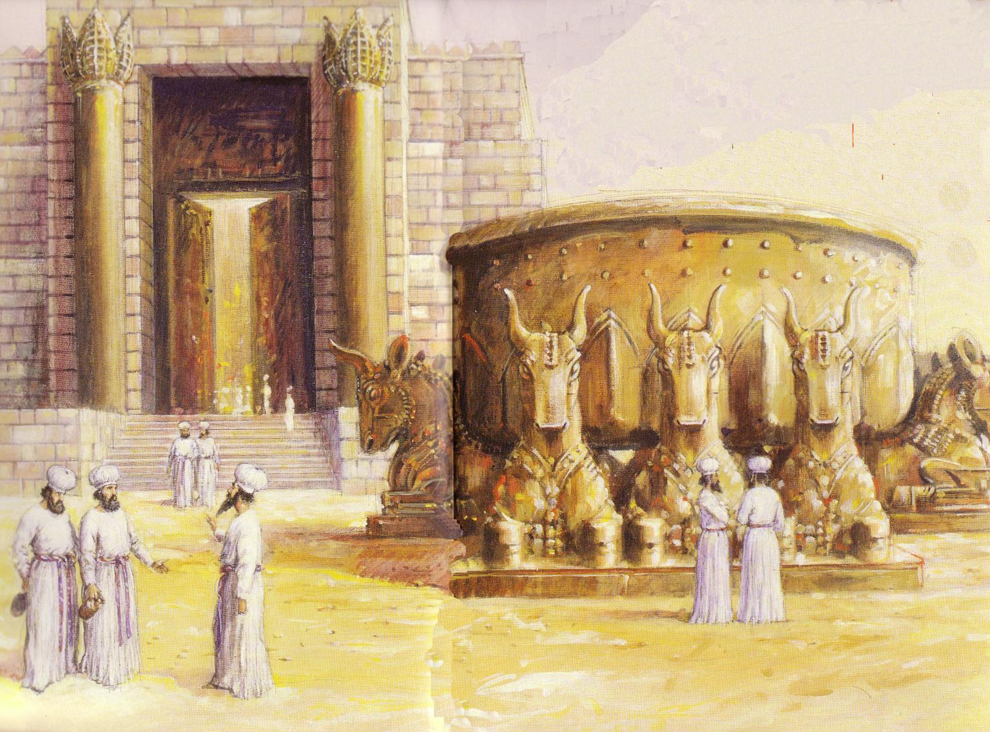
யூதர்கள் தமது புனிதத்தன்மையை கழுவு தொட்டியை அண்டியே பேணிக்கொண்டனர்
ஆலயம் தகர்க்கப்படுதல்!
ஆவ் மாதம் 9ஆந் திகதி
• கிமு 586
• கிபி 70

Slide 64
ஏனைய வேதாகம பண்டிகைகள் #2
180
1 நிசான்
2 Iyar
3 சிவன்
4 டாமுஸ்
5 ஆவ்
6 எலுள்
7 டிஷ்ரி
8 Cheshvan
9 கிஸ்லெவ்
10 டெவேட்
11 ஷெவேட்
12 அடார்r
பஸ்கா
மீட்பு
புளிப்பில்லா அப்பம்
பிரிவு
முதற்கனிகள்
உயிர்த்தெழுதல்
பெந்தெகொஸ்து
பரிசுத்தாவி
ஹனுக்கா
இராச்சியம்
கூடாரப் பண்டிகை
ஆவ் மாதம் 9ஆந் திகதி
மனந்திரும்புதல்
பாவ நிவாரண நாள்
எடுத்துக் கொள்ளப்படுதல்
எக்காளங்கள்
3 யாத்திரை பண்டிகைகள்

Slide 65
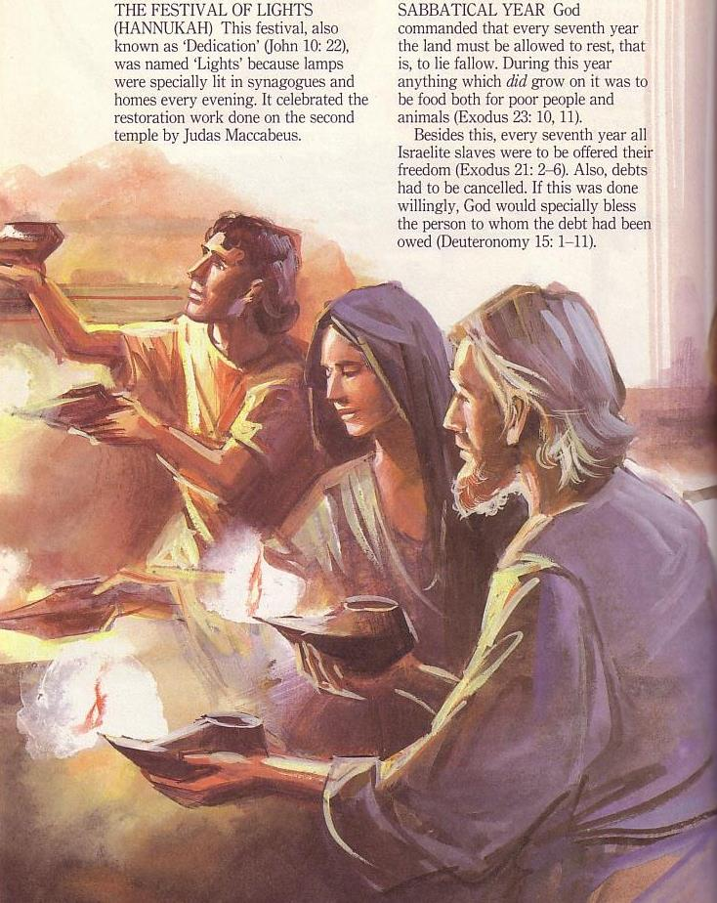
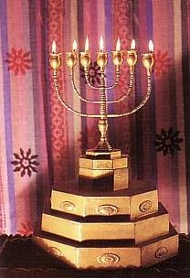


ஹனுக்கா (தீபங்களின் பண்டிகை)
கிமு164ல் மக்கபேயன் யூதாஸ் செலூஸிட் மீது பெற்ற வெற்றியின் நினைவாக அனுசரிக்கப்படுகின்றது
184
7-கிளை மெனோரா (வழக்கமானது)
9-கிளை விளக்கு (ஹனுக்கா)

Slide 66
ஏனைய வேதாகமப் பண்டிகைகள் #3
பூரிம்
180
1 நிசான்
2 இயர்
3 சிவன்
4 டாமுஸ்
5 ஆவ்
6 எலுள்
7 டிஷ்ரி
8 Cheshvan
9 கிஸ்லெவ்
10 டெவெட்
11 ஷெவெட்
12 அடார்
பஸ்கா
மீட்பு
புளிப்பில்லா அப்பம்
பிரிவு
முதற்கனிகள்
உயிர்த்தெழுதல்
பெந்தெகொஸ்தே
பரிசுத்தாவி
ஹனுக்கா
இராச்சியம்
கூடாரப் பண்டிகை
ஆவ் மாதம் 9ஆந் திகதி
மனந்திரும்புதல்
பாவ நிவாரண நாள்
எடுத்துக்கொள்ளப்படுதல்
எக்காளங்கள்
3 யாத்திரை பண்டிகைகள்

Slide 67

பூரிம்: அதிக வெற்றி
184

Slide 68
I. இஸ்ரயேல் கடவுளுடனான பரிசுத்த நடையைக் காப்பதற்காக ஓய்வை அனுசரித்தது.
182
கடவுளின் ஆசீர்வாதங்களை நினைவுகூறுமுகமாக யூதர்கள் யாவரும் மூன்று பண்டிகைகளுக்கு வருடந்தோறும் சமூகமளித்தனர். (யாத்திராகமம். 23:14-19).
ஓய்வு நாளை ஆசரிப்பது கடவுளின் முக்கிய கட்டளை ஏனெனில் அது கடவுளுடனான உடன்படிக்கைய அடையாளப்படுதுகிறது. (31:12-17)

Slide 69

ஓய்வு நாள்
182

Slide 70

182
I. இஸ்ரயேல் கடவுளுடனான பரிசுத்த நடையைக் காப்பதற்காக ஓய்வை அனுசரித்தது.
கடவுளின் ஆசீர்வாதங்களை நினைவுகூறுமுகமாக யூதர்கள் யாவரும் மூன்று பண்டிகைகளுக்கு வருடந்தோறும் சமூகமளித்தனர். (யாத்திராகமம். 23:14-19).
ஓய்வு நாளை ஆசரிப்பது கடவுளின் முக்கிய கட்டளை ஏனெனில் அது கடவுளுடனான உடன்படிக்கைய அடையாளப்படுதுகிறது. (31:12-17)
ஒய்வு நாளில் நெருப்பு மூட்டுவது ஓய்வுநாளின் கட்டளை மீறல் ஆகும் (35:1-3).

Slide 71

II. ஒய்வுக்காகவும் எமது வாழ்வில் கடவுளது கிரியைகள் பிரதிபலிக்கவும் எமக்கு பரிசுத்த நேரம் தேவைப்படுகின்றது.
பரிசுத்த நேரம்?
இஸ்ரயேலைப் போல எமக்கும் பரிசுத்த ஒய்வெடுப்பதற்கு வருடாந்த பண்டிகைகள் தேவைப்படுகின்றது.
இஸ்ரயேலைப் போல எமக்கும் பரிசுத்த ஓய்வெடுப்பதற்காக வாராந்த பண்டிகைகள் தேவைப்படுகின்றது.

Slide 72

பிரதான கருத்து: பரிசுத்த ஓய்வு எடுத்தல் !

Slide 73
இன்று மீண்டும் மீண்டும் வருகின்ற கிறிஸ்தவ பண்டிகைகள் எவை?
தபசு காலம் (லெந்து காலம்)
உயிர்த்தெழுந்த திருநாள் (ஈஸ்டர்)
கிறிஸ்து பிறப்பு விழா (கிறிஸ்மஸ்)
திருவிருந்து
ஞானஸ்நானம்? (ஆனால் இது ஒருவருக்கு ஒரு முறை மட்டுமே நிகழும்)

Slide 74

கலந்துரையாடலுக்கான வினாக்கள்
நாங்கள் ஓய்வெடுக்க நேரமில்லை என்று முறையிடும்போது உண்மையாக எதைச் சொல்கிறோம்?
உங்களுடைய அடுத்த கிறிஸ்தவ பண்டிகை எவ்வாறு ஆவிக்குரியதும் ஓயவுக்குரியதுமாக இருக்க முடியும்?
கடவுள் எவ்விதத்தில் உங்களிடம் நேரத்தை பரிசுத்தப்படுத்துமாறு கூறுகின்றார்?

Slide 75
இஸ்ரயேலின் புனித நாட்காட்டி
பூரிம்
180
1 நிசான்
2 இயர்
3 சிவன்
4 டாமுஸ்
5 ஆவ்
6 எலுள்
7 டிஷ்ரி
8 செஸ்வன்
9 கிஸ்லெவ்
10 டெவெட்
11 ஷெவெட்
12 அடார்
மாரி
பஸ்கா
மீட்பு
புளிப்பில்லா அப்பம்
பிரிவு
முதற்கனிகள்
உயிர்த்தெழுதல்
பெந்தெகொஸ்தே
பரிசுத்தாவி
ஹனுக்கா
ஆவ் மாதம் 9ஆந் திகதி
கோடை
இராச்சியம்
கூடாரப் பண்டிகை
மனந்திரும்புதல்
பாவ நிவாரண நாள்
எடுத்துக் கொள்ளப்படுதல்
எக்காளங்கள்
3 யாத்திரை பண்டிகைகள்

Slide 76
Black

Slide 77


பழைய ஏற்பாட்டு பின்னணி இணைப்பு BibleStudyDownloads.org
இந்த விளக்கக் காட்சியை இலவசமாகப் பெற முடியும்!
Notes:
NT Survey (ns)

